Slide 1
CSS
LESSON
Rachmad Fadillah (Alumni Dunia Persilatan Banten)

Slide 2

A PICTURE IS WORTH A THOUSAND WORDS

Slide 3
What Will You Learn?
Berikut yang akan anda pelajari:
Definisi CSS.
Cara Menghubungkan CSS dengan HTML.
Struktur CSS.
Definisi Selector CSS.
Menghias Website dengan Background Color.
Menghias Text.
Mengubah Font.
Menghias Link/URL

Slide 4

Apa itu CSS?
CSS adalah singkatan dari Cascading Style Sheets.
CSS mendeskripsikan bagaimana elemen HTML ditampilkan di layar web browser.
CSS menghemat banyak pekerjaan. Itu dapat mengontrol style untuk beberapa halaman web sekaligus

Slide 5
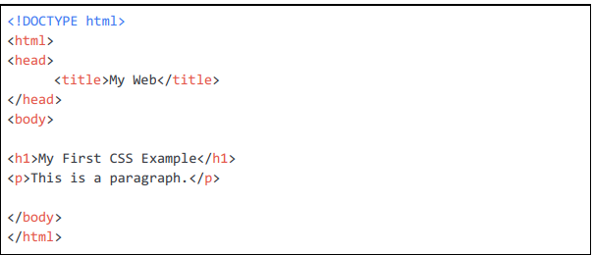
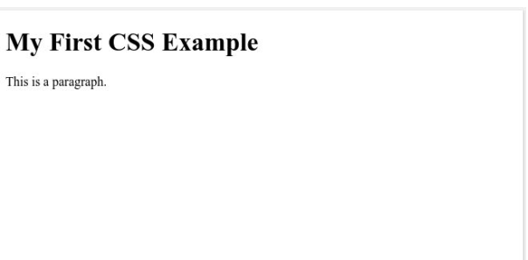
Sebelum CSS

Slide 6
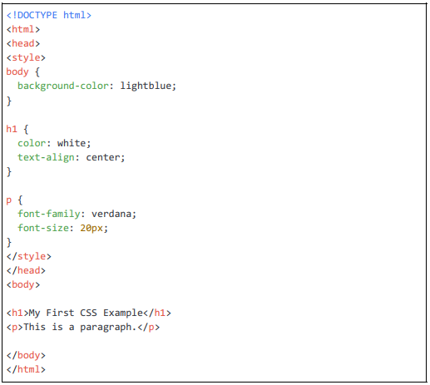
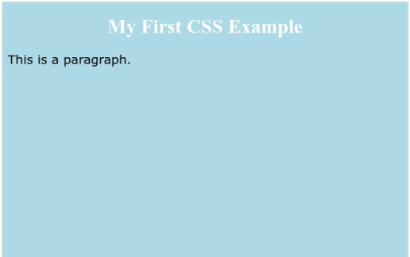
Setelah CSS

Slide 7
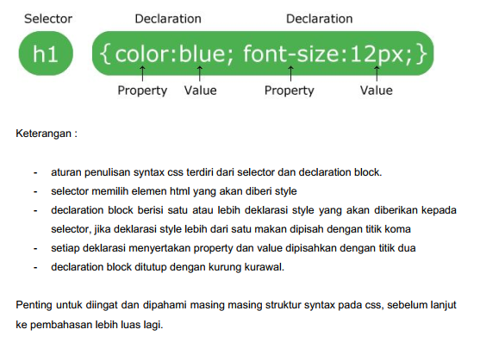
Syntax CSS

Slide 8
Apa itu Selector?
Selector CSS adalah salah satu rule set dari css yang fungsinya tidak jauh berbeda dengan namanya (Selector) yakni memilih suatu elemen yang ingin Anda beri gaya/style.
Terdapat 5 kategori penulisan selector yang ada pada css, tentu saja masing-masing memiliki fungsi dan kegunaan sesuai tugasnya. Berikut penjelasannya

Slide 9
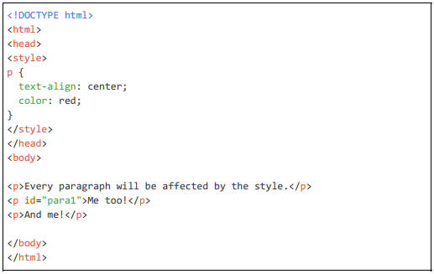
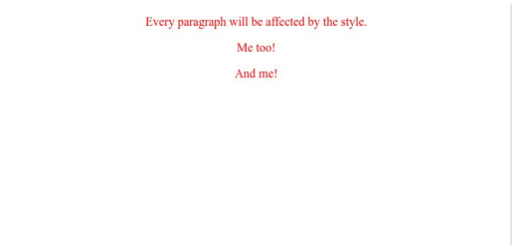
1. Selector Element
Selector elemen memilih element HTML berdasarkan nama elemen

Slide 10
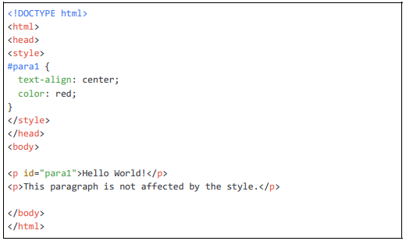
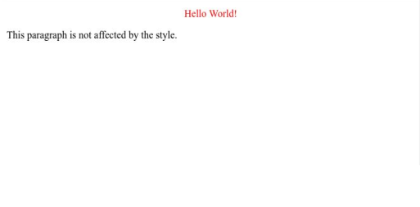
2. Selector id
Selector id menggunakan attribut ide dari elemen HTML untuk memlih elemen tertentu
*CATATAN* ELEMEN ID ADALAH UNIK (TIDAK BOLEH DIMILIKI OLEH ELEMEN LAIN)

Slide 11
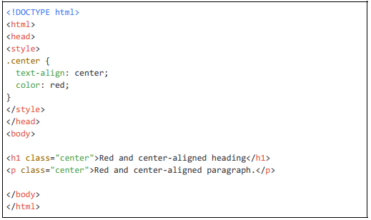
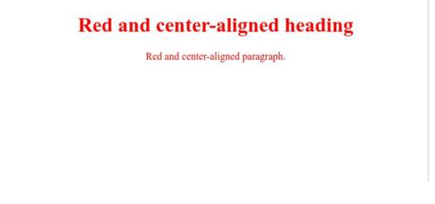
3. Selector Class
Berbeda dengan id, pada class kita bisa memberikan style tertentu kepada elemen yang memiliki class yang sama

Slide 12
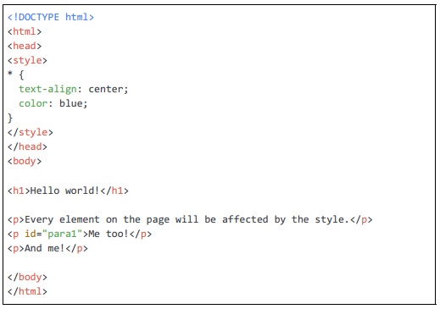
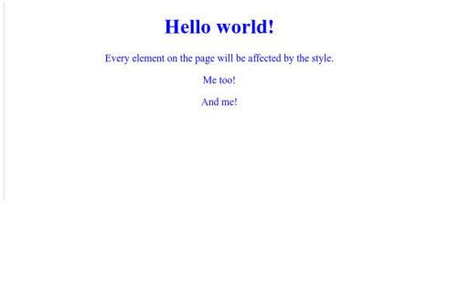
4. Selector Universal
Selector Universal (*) akan memilih semua elemen pada halaman HTML

Slide 13
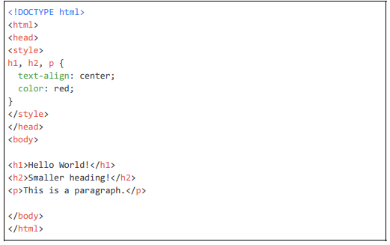
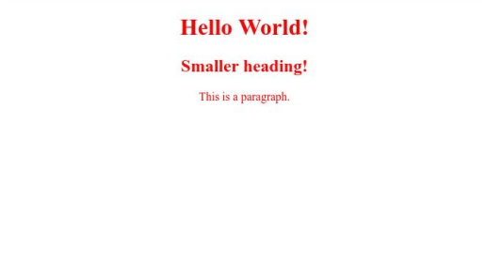
5. Selector Group
Memilih semua elemen HTML yang didefinisikan pada selector

Slide 14
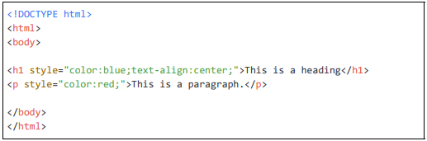
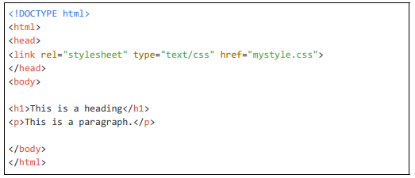
Bagaimana Menambahkan CSS pada HTML?
1. Inline
2. Internal
3. External

Slide 15
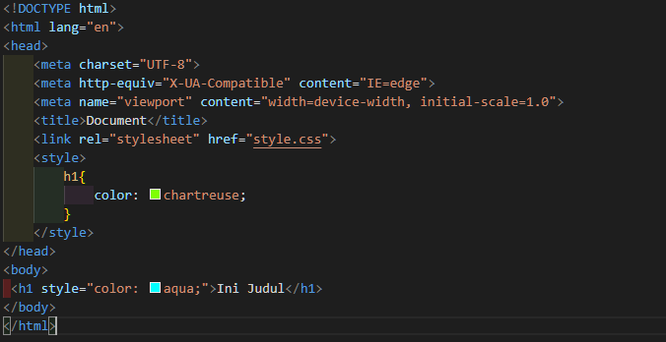
Quiz

Slide 16
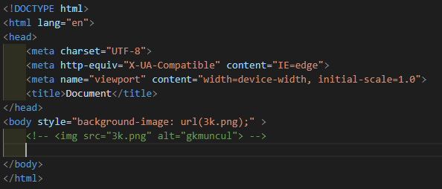
Memasukkan Gambar

Slide 17
Menghias Text
Properti | Keterangan
color | Properti color digunakan untuk mengubah warna text
direction | Properti direction digunakan untuk menentukan posisi text
letter-spacing | Properti latter-spacing digunakan untuk menambah atau mengurangi ruang antara huruf yang berbentuk kata
word-spacing | Properti word-spacing digunakan untuk menambah atau mengurangi ruang antara kata-kata pada sebuah kalimat
text-indent | Properti text-indent digunakan untuk mengatur jarak bagian kiri kata pertama pada sebuah kalimat
text-align | Properti text-align digunakan untuk mengatur posisi atau perataan text
text-decoration | Properti text-decoration digunakan untuk membuat garis bawah, overline atau tanda coret pada teks
text-transform | Properti text-transform digunakan untuk mengatur huruf besar atau kecil
white-space | Properti white-space digunakan untuk mengatur jarak enter sebuah kalimat
text-shadow | Properti text-shadow untuk membuat bayangan pada teks

Slide 18
Mengubah Font
FONT FAMILY | APPEARANCE
Arial | Arial Arial Black Arial narrow Arial Rounded MT Bold
Helvetica | Helvetica
Verdana | Verdana
Calibri | Calibri
Noto | Noto
Lucida Sans | Lucida Sans
Gill Sans | Gill Sans
Century Gothic | Century Gothic
Candara | Candara
Futara | Futara
Franklin Gothic Medium | Franklin Gothic Medium
Trebuchet MS | Trebuchet MS
Geneva | Geneva
Segoe UI | Segoe UI
Optima | Optima
Avanta Garde | Avanta Garde

Slide 19
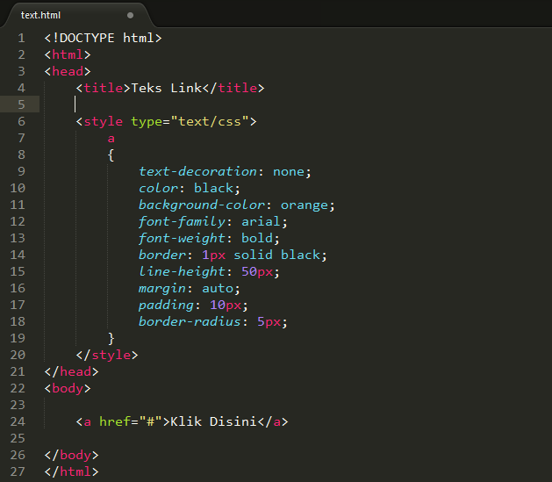
Menghias URL/Link

Slide 20
—Rachmad Fadillah (2021)
“Jagolah ngoding, karna jurusan kita untuk wisuda itu mintanya produk bukan excel”

Slide 21
THANKS!
Do you have any questions?
rachmadfadillahgforce96@gmail.com

Slide 22
Fonts & colors used
This presentation has been made using the following fonts:
Overpass Mono
(https://fonts.google.com/specimen/Overpass+Mono)
Anaheim
(https://fonts.google.com/specimen/Anaheim)
#1b1464
#ffffff
#00ffc5
#ec008c

